Slide 1
КУРСОВАЯ РАБОТА по ПМ.02 «Осуществление интеграции программных модулей» МДК 02.01 «Технология разработки программного обеспечения» Тема: Разработка информационной системы для технического осмотра автомобилей
Выполнил студент 4 курса
Группы ИП193
Евсеенко И.Н.
Руководитель Лукьянова Светлана Павловна

Slide 2
КУРСОВАЯ РАБОТА по ПМ.02 «Осуществление интеграции программных модулей» МДК 02.01 «Технология разработки программного обеспечения» Тема: Разработка информационной системы для технического осмотра автомобилей
Актуальность исследования обусловлена необходимостью повышения качества и эффективности технического осмотра транспортных средств, а также обеспечения контроля за соблюдением правил проведения технического осмотра.
С 1 марта 2021 года вступают в силу новые правила проведения технического осмотра, которые предусматривают использование единой автоматизированной информационной системы технического осмотра (ЕАИСТО) автомобилей - https://docs.cntd.ru/document/902320423
Целью исследования является разработка информационной системы для технического осмотра автомобилей на базе ЕАИСТО, которая будет соответствовать новым правилам проведения технического осмотра, удовлетворять потребностям пользователей системы (операторов технического осмотра, владельцев автомобилей, органов государственного надзора), а также обладать высоким уровнем функциональности, надежности и безопасности.
Выполнил студент 4 курса
Группы ИП193
Евсеенко И.Н.
Руководитель Лукьянова Светлана Павловна
Актуальность и цель исследования

Slide 3
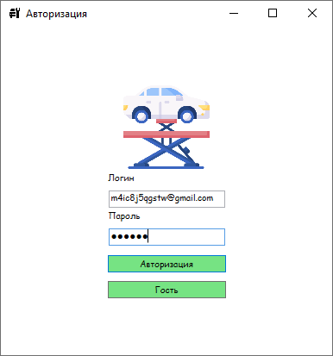
Авторизация в систему и разграничение прав функций: - Неавторизованный пользователь может только просматривать списки автомобилей
- Авторизованные сотрудники СТО создают карточки автомобилей
- Администраторы создают и печатают чеки
Архитектура системы – обзор функций

Slide 4
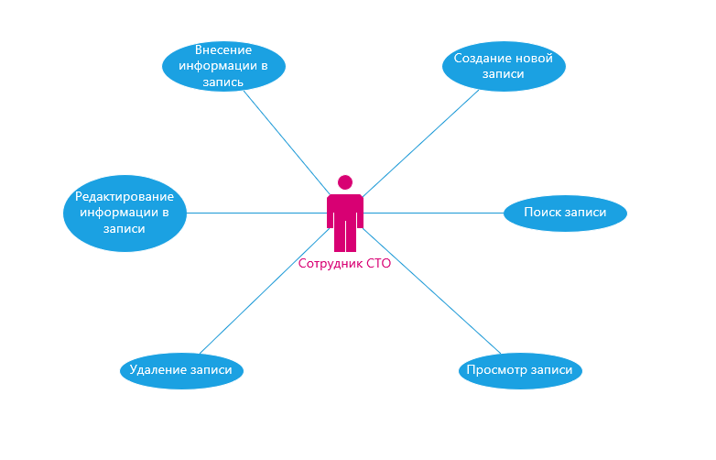
Доступные функции для авторизованного пользователя

Slide 5
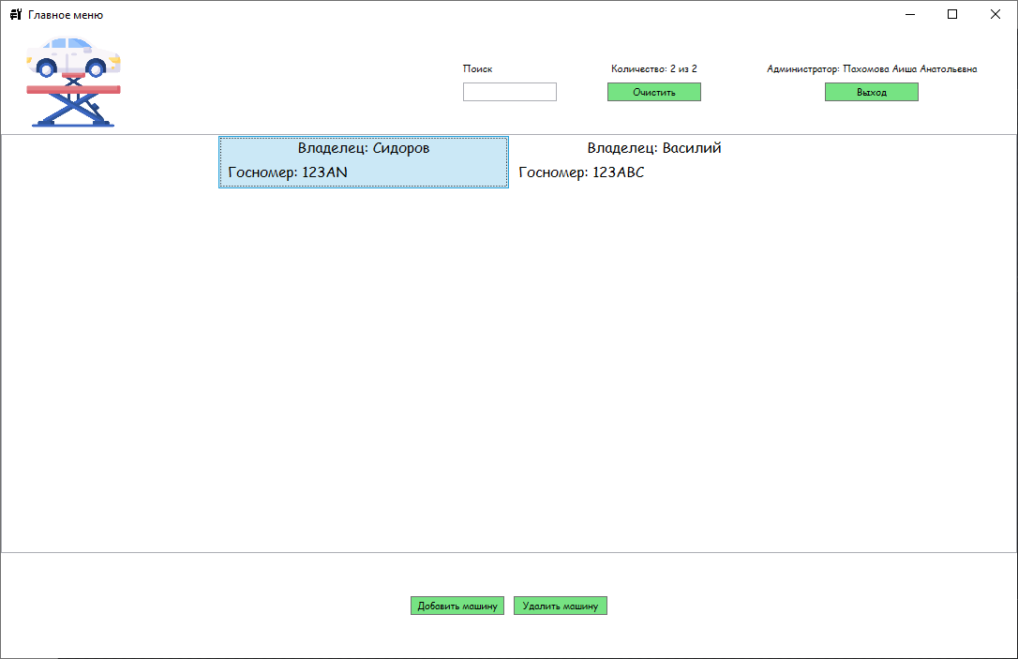
Просмотр карточек автомобилей - Поиск карточки по текстовому запросу
- Функции добавления и удаления карточек для авторизованных пользователей

Slide 6
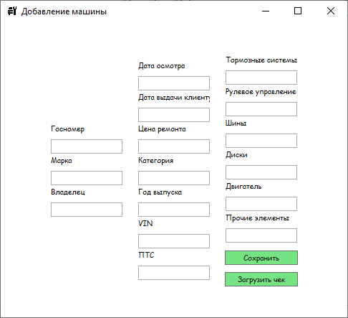
Простой способ не забыть про каждую деталь в автомобиле - Заполнение форм о состоянии автомобиля
- Создание чека

Slide 7
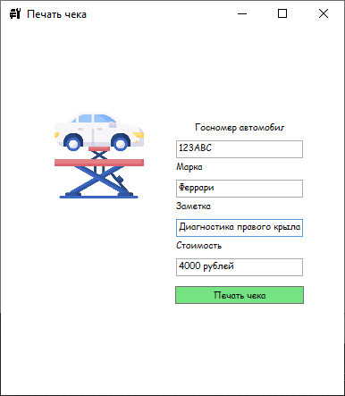
Печать чека - Сохранение чека в PDF
- Печать чека через принтер

Slide 8
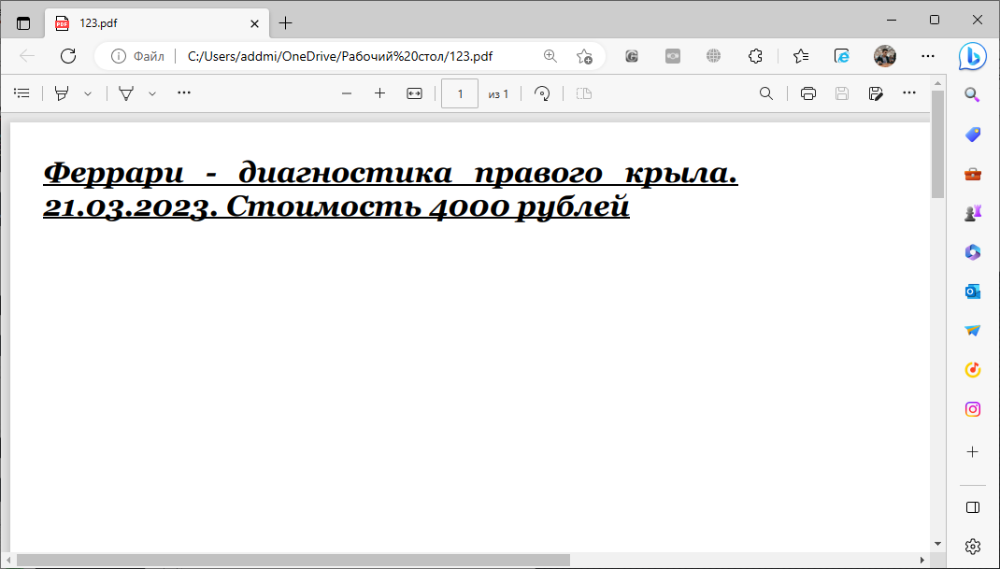
Пример сохраненного чека

Slide 9
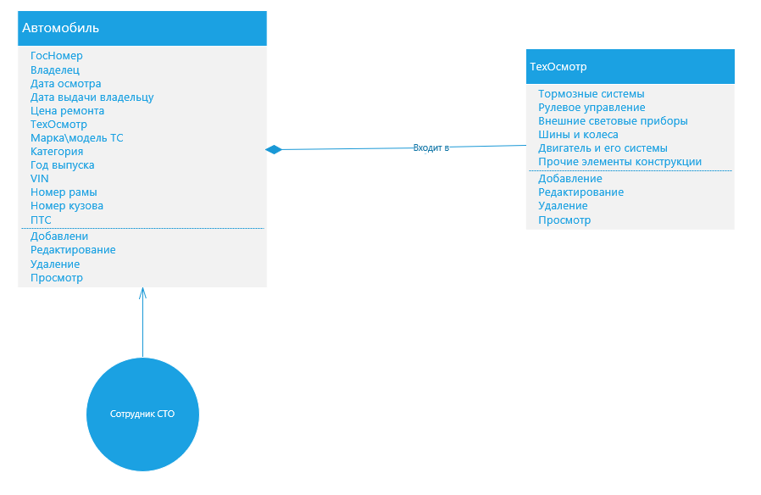
Архитектура базы данных карточек автомобилей на основе диаграммы классов

Slide 10
Назначение системы
Система работает с шаблонными данными, которые представляют ввод данных о каждой детали автомобиля. Таким образом сотруднику СТО не надо помнить, в какой последовательности надо проводить осмотр автомобиля, а можно действовать по алгоритму.
Система оптимизирует шаги осмотра для каждого из типа автомобиля, будь то легковой автомобиль, или грузовой.
Система так же позволит удобно просматривать данные о каждом автомобиле любому сотруднику СТО.
В системе встроен поиск по госномеру для поиска автомобиля в базе данных. Так же система оснащена модулем для составления отчета и накладных, что позволит составлять оценочную стоимость ремонта.

Slide 11
Оценка экономической эффективности проекта
Оптимизация процессов: увеличит производительность сотрудников СТО и сократит время нахождения автомобилей на ремонте.
Снижение расходов: снизить расходы на хранение бумажной документации и уменьшить вероятность ошибок при заполнении бумажных документов.
Увеличение точности диагностики
Улучшение управления данными: быстро находить необходимую информацию о состоянии автомобилей
Повышение удовлетворенности клиентов: благодаря быстрому и качественному обслуживанию, клиенты будут более довольны сервисом и вернутся снова в этот автосервис.

Slide 12
Заключение
В результате выполнения курсовой работы была разработана информационная система для технического осмотра автомобилей в Станции технического обслуживания (далее СТО), позволяющая обеспечить централизованный и эффективный способ хранения, управления и отслеживания информации о состоянии автомобилей.
В результате применения данной информационной системы будет повышена производительность, уменьшено количество ошибок и улучшена совместная работа членов команды.

